Slide 1
Tjedan cjeloživotnog učenja
29.9. – 5.10.2014.
Cjeloživotno vježbanje

Slide 2
Cjeloživotno učenje
Cjeloživotno učenje obuhvaća učenje u svim životnim razdobljima, od rane mladosti pa sve do kasne starosti.
Pojam cjeloživotno učenje često se zamjenjuje izrazom cjeloživotno obrazovanje, no važno je istaknuti da ta dva pojma nisu istog značenja.

Slide 3
Cjeloživotno učenje
Za djecu je učenje važno kako bi što bolje upoznala svoju prošlost, sadašnjost i budućnost.
Ne trebamo uvijek biti najbolji u učenju jer i kad pogriješimo to je za nas jedno novo iskustvo i opet možemo iz toga naučiti nešto novo, poučno što će nam kasnije u životu pomoći.
Učimo zbog sebe, a ne zbog drugih, da bi se, kad odrastemo, bolje snašli u životu i da bi lakše mogli pronaći posao pomoću stečenog znanja i vještina koje smo naučili.

Slide 4
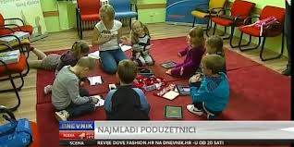
Cjeloživotno učenje

Slide 5
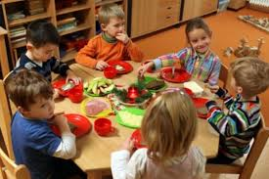
Cjeloživotno učenje
Djeca u vrtiću kroz igru stječu nova znanja.

Slide 6
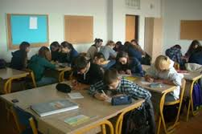
Cjeloživotno učenje
Učenje u osnovnoj i srednjoj školi potrebno je za dobar fakultet.

Slide 7
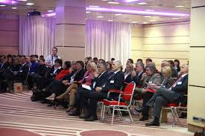
Učenje je važno da se, kad odrastemo, možemo negdje zaposliti. Kad učimo, stječemo nova znanja, a to nam pomaže u životu.

Slide 8
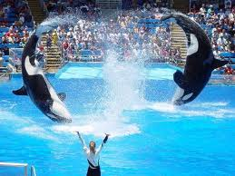
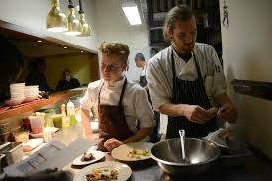
Cjeloživotno učenje
Učenje je važno kako bi zadržali dobar posao.

Slide 9
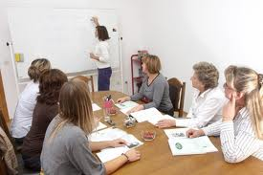
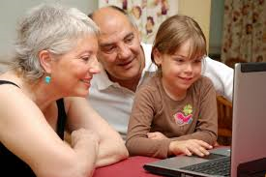
Cjeloživotno učenje
Učenje je važno kako bi drugima mogli prenijeti svoje znanje.

Slide 10
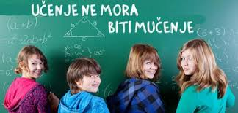
Cjeloživotno učenje

Slide 11
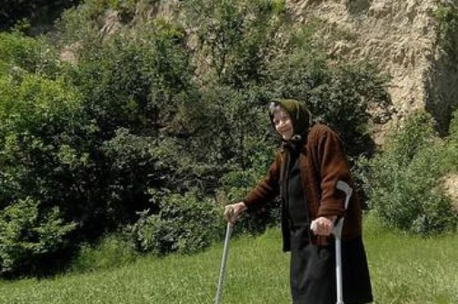
Cjeloživotno vježbanje
Što su ljudi stariji, manje vježbaju.
Što ste stariji, veća je korist od vježbanja.

Slide 12
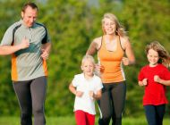
Cjeloživotno vježbanje
Najbolje je da vježbate vježbe koje vas ne opterećuju, a dobre su za vaše zdravlje.

Slide 13
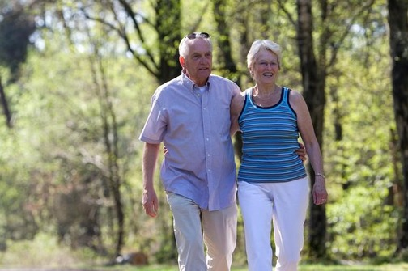
Cjeloživotno vježbanje
Dnevno 30 minuta posvetite šetnji, plivanju ili nekoj drugoj tjelesnoj aktivnosti koja vas veseli.

Slide 14
Cjeloživotno vježbanje
Kad vježbate disanje treba uskladiti s pokretima ruku i nogu. Pokrećite ruke i noge svaki put kada udišete.
Udišite kroz nos, a izdišite kroz nos ili usta.
Vježbajte odgovorno.
Možete početi u bilo kojoj životnoj dobi.

Slide 15
Cjeloživotno vježbanje
Zaštitit će vas od mnogih bolesti
Dobro je za održavanje tjelesne težine
Poboljšava sjećanje i raspoloženje

Slide 16
Cjeloživotno vježbanje
Optimalno vrijeme za tjelovježbu je u jutro između šest i deset sati. To će nas držati pokretnima cijelog dana.
Najprimjereniji sportovi su šetnja, vježbanje bućicama, plivanje i vožnja biciklom.
ŠTO STE STARIJI, VEĆA JE KORIST OD VJEŽBANJA!

